Slide 1
ENTREGÁVEL 06
Protótipo de
Baixa Fidelidade
GlobalConnect Unifor — Gestão da Mobilidade Acadêmica Internacional
Requisitos e Modelagem de Sistemas · ADS — Unifor 2026.1
Semana 5 · 11/05 a 15/05/2026

Slide 2
O que vamos apresentar
01
Critério de escolha das telas prototipadas
Por que escolhemos prototipar 3 funcionalidades específicas do MVP e quais dores reais cada uma resolve.
02
Os 6 wireframes do protótipo
3 funcionalidades em duas plataformas: versão web (desktop) e versão mobile, para garantir responsividade.
03
Resumo e próximos passos
O que esse protótipo cobre do MVP e como ele prepara o terreno para o protótipo de alta fidelidade no Figma.
GlobalConnect Unifor · E6 — Protótipo de Baixa Fidelidade

Slide 3
Critério de escolha das telas prototipadas
Escolhemos as 3 funcionalidades Must Have mais críticas, que atacam as dores reais do Guilherme e do Thiago
F1.2
Verificação Automática de Elegibilidade
É a porta de entrada do aluno no sistema. Sem essa funcionalidade, o aluno não sabe se pode se candidatar.
"Não consegui entender por onde começar." — Guilherme [REAL]
F2.1 + F2.2
Upload Digital de Documentos com Checklist
É o coração do sistema. Substitui completamente o atendimento presencial no NEI por um fluxo 100% digital.
"Obter e validar documentos é a etapa mais difícil. Quero entregar tudo online." — Thiago [REAL]
F3.1
Painel de Status da Candidatura
Resolve a ansiedade gerada pela espera. Dá transparência total do processo ao aluno em tempo real.
"Quero ver meu status pelo celular." — Mariana [SIMULADO]
GlobalConnect Unifor · E6 — Protótipo de Baixa Fidelidade

Slide 4
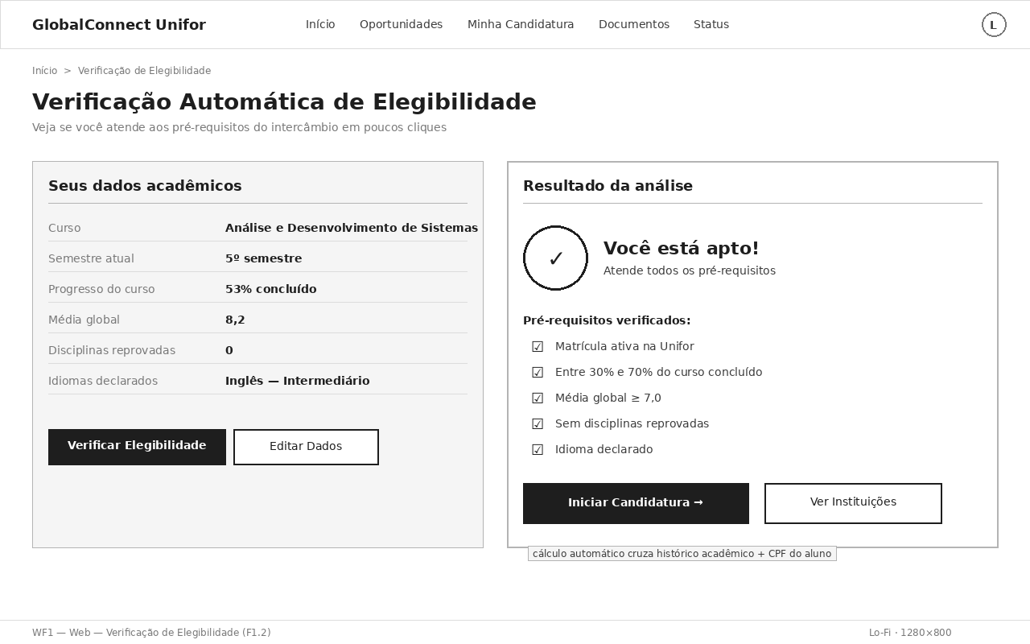
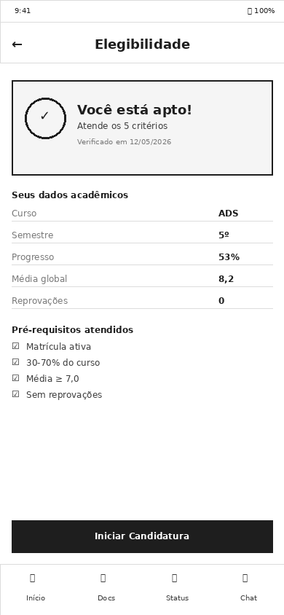
Wireframe 1 — Verificação de Elegibilidade
F1.2 · Onde o aluno descobre se está apto a se candidatar ao intercâmbio
WEB
MOBILE
O aluno vê seus dados acadêmicos e o resultado da análise lado a lado. Os 5 pré-requisitos são verificados automaticamente. Versão mobile apresenta o mesmo conteúdo em formato vertical.
GlobalConnect Unifor · E6 — Protótipo de Baixa Fidelidade

Slide 5
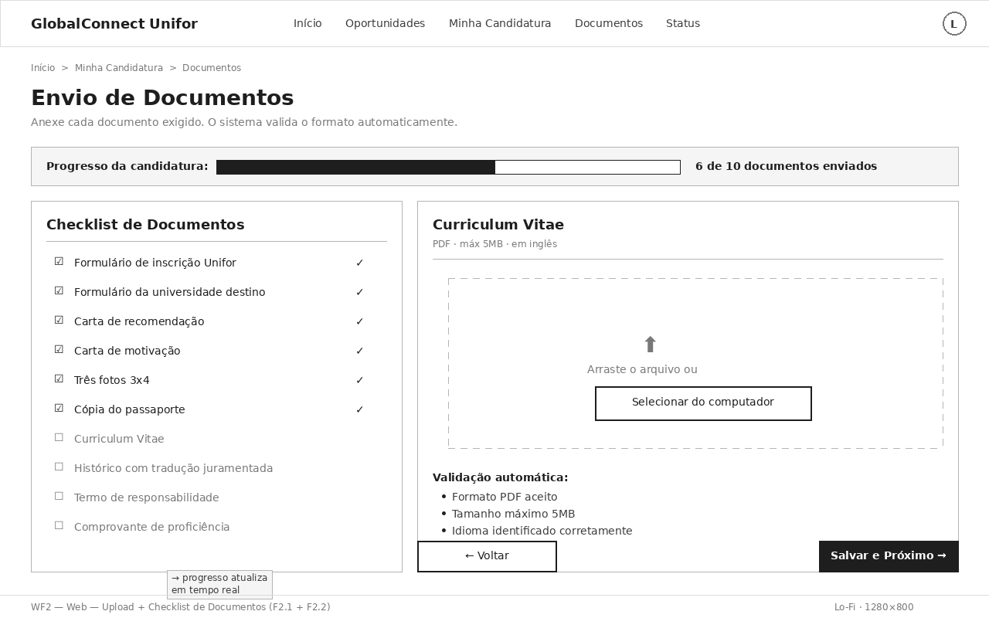
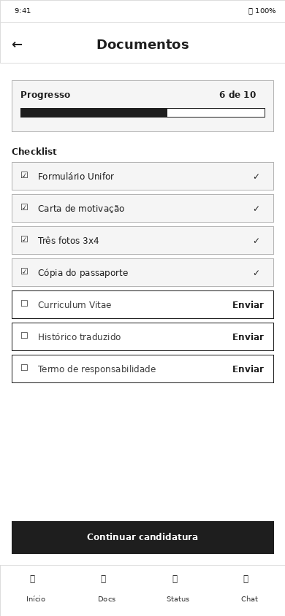
Wireframe 2 — Upload Digital de Documentos
F2.1 + F2.2 · O coração do sistema: substitui o atendimento presencial por um fluxo 100% online
WEB
MOBILE
O aluno acompanha o checklist à esquerda e envia o documento selecionado à direita. A barra de progresso atualiza em tempo real. No mobile, cada documento aparece como um card individual.
GlobalConnect Unifor · E6 — Protótipo de Baixa Fidelidade

Slide 6
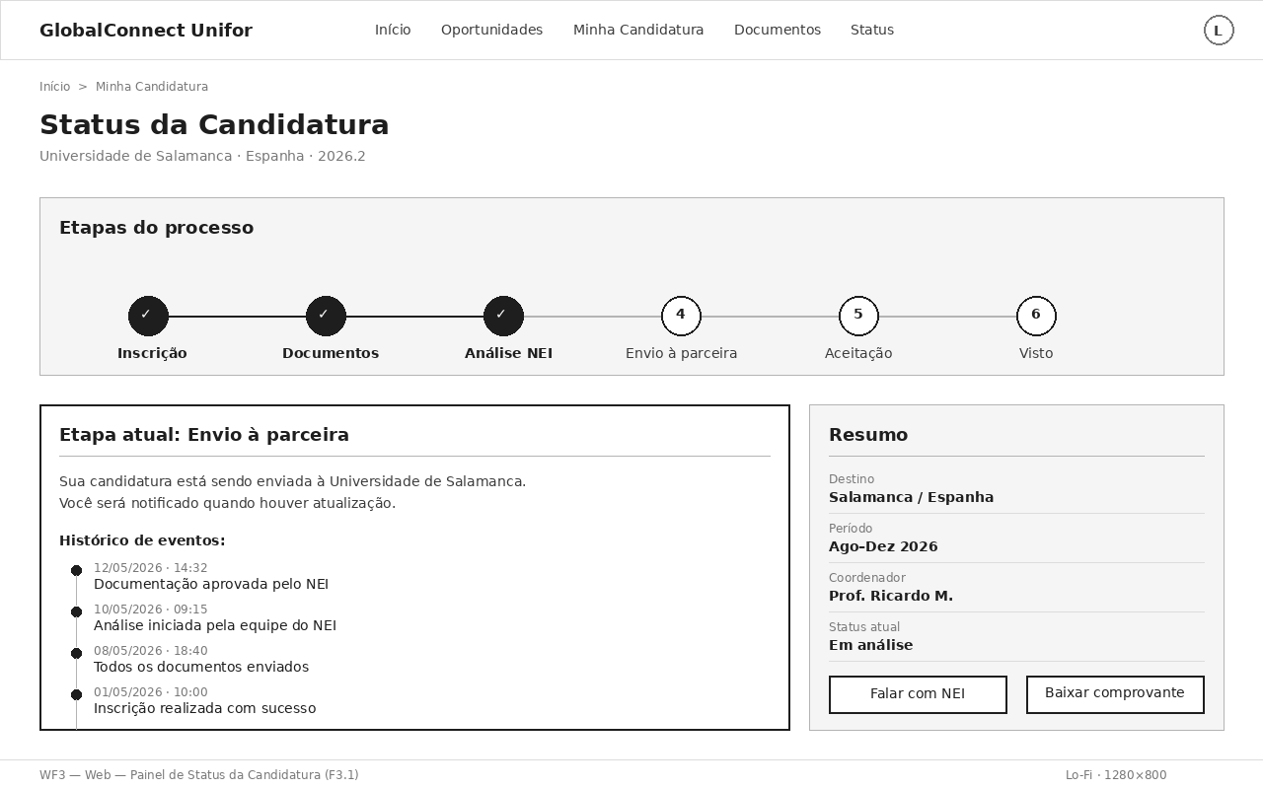
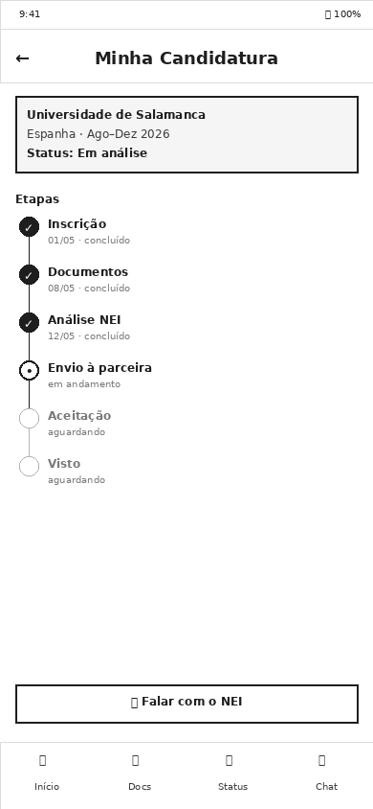
Wireframe 3 — Painel de Status da Candidatura
F3.1 · Dá ao aluno visibilidade total do processo, eliminando a ansiedade da espera
WEB
MOBILE
A timeline horizontal mostra todas as etapas do processo. A coluna esquerda detalha a etapa atual e o histórico. No mobile, a timeline aparece vertical para melhor leitura.
GlobalConnect Unifor · E6 — Protótipo de Baixa Fidelidade

Slide 7
Resumo do Protótipo
3
6
2
100%
funcionalidades
Must Have prototipadas
wireframes
entre web e mobile
plataformas validadas
(desktop e mobile)
do MVP coberto
pelo protótipo
Por que esse protótipo é suficiente
As 3 funcionalidades prototipadas cobrem as etapas mais críticas da jornada do aluno: descoberta, candidatura e acompanhamento. Validamos a estrutura visual e o fluxo de navegação antes de partir para o design final no Figma. Isso reduz retrabalho e garante que o produto final atenda às dores reais identificadas nas entrevistas.
GlobalConnect Unifor · E6 — Protótipo de Baixa Fidelidade

Slide 8
6
wireframes lo-fi
prontos para validação
Estrutura validada · Fluxo de navegação documentado
Cada wireframe está conectado às dores reais identificadas no E3 e às features do MVP definido no E5.
Próximo: E7 — Backlog Refinado em User Stories

